Slide 1

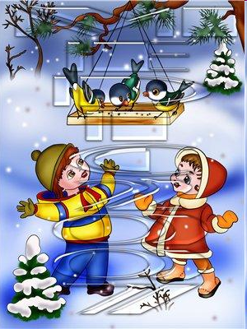
Урок обучение грамоте в 1 классе
Тема: Звук и буква «Ц».
Рассказ «Птицы».
Составили: Морозова Е.А., Новосёлова Н.В., Родина Л.С.
учителя начальных классов ГКОУ СО СКОШИ №126
г.Екатеринбурга

Slide 2
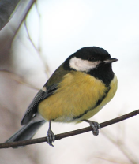
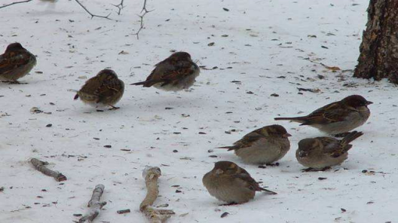
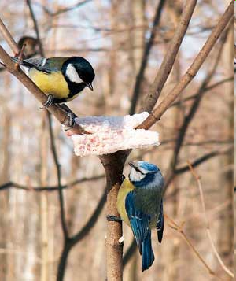
Ца – ца – ца - синица
Цы – цы – цы – птицы
На улице птицы: воробьи и синицы.

Slide 3
ку ца цы
ве цу оц
иц ол пе
ры ец
ша
Всего 6 слогов с буквой «Ц»

Slide 4
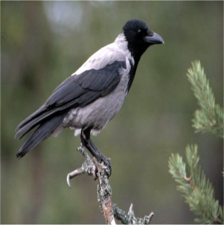
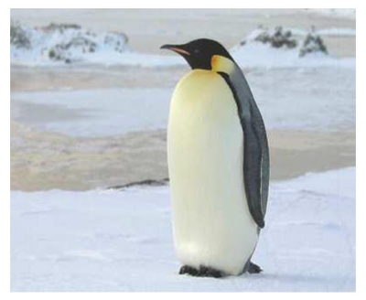

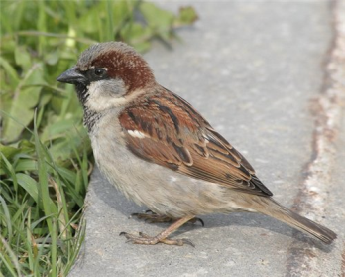
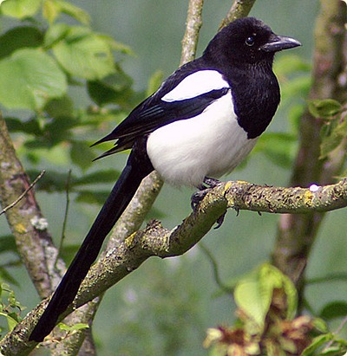
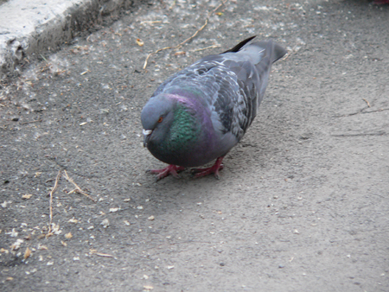

Slide 5
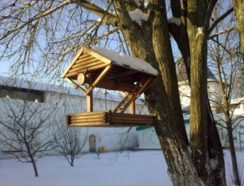
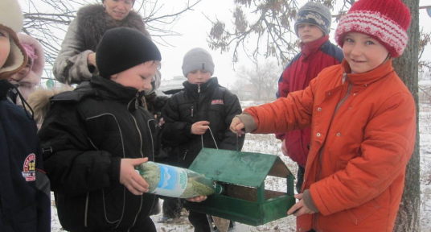
Как помочь птицам зимой?
корм
кормушка
насыпают

Slide 6
Птицы.
Голодно и холодно птицам зимой.
Юра и Наташа помогают птицам.
Они насыпают корм в кормушки.

Slide 7
- Как зимой на улице?
Что значит «голодно птицам»?
Как живётся птицам зимой?
Кто помогает птицам?
Как зовут девочку? Как зовут
мальчика?
Куда ребята насыпают корм?
А зачем они это делают?
Хорошо или плохо поступают
дети?

Slide 8

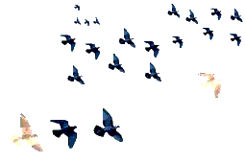
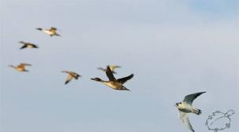
Физминутка
Птички начали спускаться,
На поляне все садятся.
Предстоит им долгий путь,
Надо птичкам отдохнуть.
И опять пора в дорогу,
Пролететь им надо много.
Вот и юг. Ура! Ура!
Приземляться им пора.

Slide 9
План пересказа:
Как живётся птицам зимой?
Кто помогает птицам?
Куда ребята насыпают корм?

Slide 10

МОЛОДЦЫ!!!!

Slide 11
Оцените свою работу на уроке

Slide 12
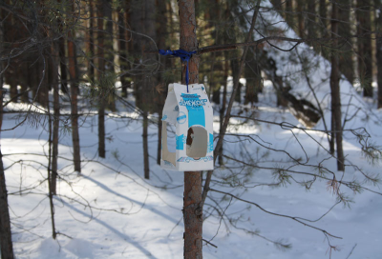
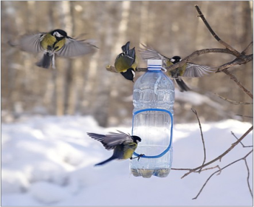
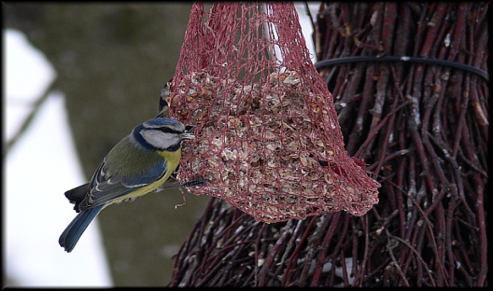
Домашнее задание
Стр. 119
выразительное чтение рассказа «Птицы».
Нарисовать, макет кормушки, которую в
выходные сделаете вместе с родителями

